Slide 1
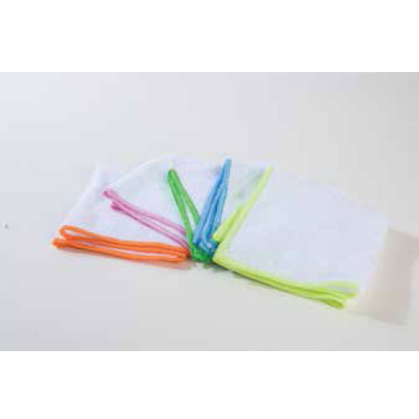
【提案書】
マイクロファイバーふきん(オリジナル台紙)
特徴
オリジナルデザインの台紙に、人気のマイクロファイバーふきんを梱包した独自の粗品を製作します。既存デザインの台紙もご用意しているので、デザインデータを用意できない方でも注文可能です。
納期
納期スペース
仕様
カラー展開：5色アソート(オレンジ・ピンク・グリーン・ブルー・イエロー)
素材：ポリエステル・ナイロン
サイズ：250×250×2mm
包装：透明PP袋入り,140×130×7mm
備考：台紙サイズ:2x13mm
お見積
お見積りスペース

